Slide 1



Apresentações com identidade visual padrão
Roteiro
Um roteiro em texto vira um deck com a mesma identidade visual
Skill
Deck
Sua área · Outubro de 2026
Notes:
Este deck é o exemplo da skill: cada slide mostra um tipo de bloco disponível.

Slide 2
Agenda
Motivação
Por que padronizar as apresentações
01
Como funciona
Do roteiro ao arquivo .pptx
02
Blocos
O que dá para montar com o roteiro
03
Adoção
Como levar o padrão para o dia a dia
04
Notes:
A agenda é montada a partir dos slides de seção do roteiro.

Slide 3

Motivação
Por que padronizar as apresentações

Slide 4




Por que padronizar
Cada apresentação hoje nasce de um arquivo diferente; o padrão garante a mesma identidade sem retrabalho.
Mesma identidade
Menos tempo formatando
Pronto para agentes
Paleta, fontes, capa e rodapé vêm de um único arquivo de marca, igual para todos.
Quem apresenta escreve o conteúdo; o layout já está resolvido.
Um agente de IA gera o deck a partir do mesmo roteiro que uma pessoa escreveria.
Regra de ouro: um slide, uma mensagem. A frase abaixo do título é o que a plateia deve lembrar.

Slide 5



Antes e depois
O que muda para quem monta uma apresentação.
Hoje
Com a skill
Cada pessoa parte de um arquivo antigo
Todos partem do mesmo padrão, versionado
Cores e fontes ajustadas à mão
Cores e fontes vêm do arquivo de marca
Trocar o template exige refazer slides
Trocar o template é atualizar um arquivo e gerar de novo
Agentes de IA geram slides sem identidade
Agentes usam a mesma skill e o mesmo roteiro

Slide 6

Como funciona
Do roteiro ao arquivo .pptx

Slide 7
Agenda
Motivação
Por que padronizar as apresentações
01
Como funciona
Do roteiro ao arquivo .pptx
02
Blocos
O que dá para montar com o roteiro
03
Adoção
Como levar o padrão para o dia a dia
04

Slide 8


O que a skill reúne
Um só pacote liga a identidade visual, o roteiro e quem gera o deck.
Roteiro JSON
Agentes
O conteúdo de cada slide
Claude, Copilot e outros
slides-padrao
Tokens da marca
Pessoas
Paleta, fontes, rodapé e logo
Rodam um comando
Template .potx
Biblioteca
Fonte opcional dos tokens
Layouts sob medida

Slide 9
Como as partes se ligam
O gerador junta o roteiro e a identidade visual; a conferência volta para o roteiro.
Roteiro
roteiro.json
Gerador
build-from-spec.js
Deck
saida.pptx
Conferência
render.js
conteúdo
imagens
Identidade visual
brand/tokens.json
Revisão humana
ajusta o roteiro
estilo

Slide 10



Do roteiro ao deck
Quatro passos, e o último é sempre uma revisão humana.
1. Roteiro
2. Geração
3. Conferência
4. Revisão
Título, mensagem e blocos de cada slide, em JSON
A skill aplica layouts, cores e fontes
Imagens de cada slide para revisar
Quem apresenta ajusta e aprova
Pessoas: escrevem o roteiro e rodam um comando.
Agentes: usam a skill diretamente.
  Pelo roteiro em JSON, ou pela biblioteca em JavaScript para layouts sob medida.

Slide 11
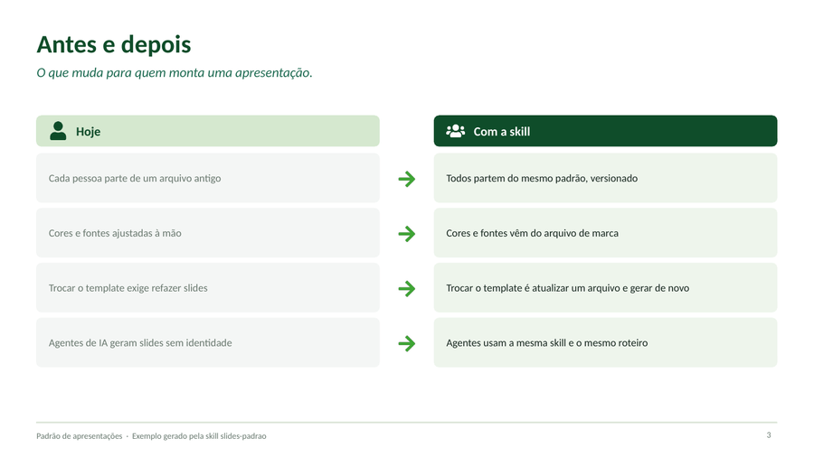
Como fica o resultado
Um slide gerado a partir de cinco linhas de roteiro.
Do texto ao slide
O roteiro diz apenas o título, a mensagem e as linhas da comparação.
Cores e fontes vêm dos tokens
Ícones e setas são posicionados pelo bloco
O arquivo continua editável no PowerPoint
Slide gerado pelo bloco compare

Slide 12
Blocos
O que dá para montar com o roteiro

Slide 13

Blocos disponíveis
São 17 blocos; cada slide de conteúdo combina um ou mais, empilhados ou em colunas.
Bloco | Quando usar
cards | De 2 a 8 ideias paralelas, com ícone
iconList | Uma lista de 3 a 6 itens com explicação
compare | Antes e depois, ou duas visões lado a lado
steps / timeline | Processo em etapas, ou fases e ondas de um plano
kpis / chart | Números de destaque e gráficos nativos do PowerPoint
callout / quote | Uma conclusão em destaque, ou uma frase de impacto
agenda / imageText | Roteiro do deck, ou uma imagem com explicação ao lado
hub / diagram | Um sistema e o que se conecta a ele, ou caixas e setas
matrix / status | Priorização 2×2, ou acompanhamento com farol
Cada bloco aceita uma área, então dois blocos podem dividir o mesmo slide.

Slide 14


Composição em colunas
Dois blocos lado a lado: uma lista e um gráfico nativo, editável no PowerPoint.
Foco
Uma mensagem por slide.
Pouco texto
Frases curtas; o detalhe vai nas notas.
Dados nativos
Gráficos editáveis, não imagens.

Slide 15
Números do piloto
Exemplo de bloco kpis, com valores ilustrativos.
1
17
1 min
arquivo de marca
tipos de bloco
para gerar
Paleta, fontes, rodapé e logo
Combináveis em qualquer slide
Do roteiro ao .pptx
Os números deste slide são ilustrativos.

Slide 16

Adoção
Como levar o padrão para o dia a dia

Slide 17
Onde começar
Priorizamos os decks frequentes que hoje dão mais trabalho para montar.
Avaliar
Decks raros e trabalhosos: usar a biblioteca para layouts sob medida.
Começar aqui
Decks frequentes e trabalhosos: maior ganho com o roteiro.
alto
Apresentação executiva
Treinamento
ESFORÇO PARA MONTAR
Deixar como está
Pouco uso e pouco esforço.
Ganho rápido
Decks frequentes e simples: um roteiro curto resolve.
Status semanal
baixo
rara
FREQUÊNCIA
frequente

Slide 18
Plano de adoção
Começamos pelo template oficial e expandimos por áreas.
FASE 1
Template oficial
FASE 2
Piloto
FASE 3
Receber o .potx da marca e atualizar o arquivo de tokens.
Distribuição
FASE 4
Duas áreas geram as suas apresentações pela skill.
Evolução
Skill publicada para agentes e pessoas do time.
Novos blocos conforme a demanda, sempre versionados.

Slide 19
Acompanhamento da adoção
Exemplo de bloco status, com dados ilustrativos.
Item | Status | Responsável | Prazo | Observação
Tokens da marca | ● Concluído | Design | Set | Paleta e fontes validadas
Blocos de diagrama | ● No prazo | Engenharia | Out | hub e diagram no ar
Logo nos layouts | ● Atenção | Design | Out | Aguardando arquivos em PNG
Uso pelos agentes | ● Em risco | Plataforma | Nov | Falta liberar o terminal

Slide 20
Uma frase de impacto
“
A identidade visual é responsabilidade do padrão; o conteúdo é responsabilidade de quem apresenta.
— Princípio do padrão de apresentações

Slide 21
Obrigado
Dúvidas e sugestões de novos blocos
Sua área

